Slide 1



CHUYÊN ĐỀ PHÁT TRIỂN ỨNG DỤNG 1
Quản lý cửa hàng KFC
Nhóm: 11
Thành viên:
Phạm Bá Huy
Phan Thanh Hùng
Nguyễn Lý Khai Tâm
Giảng viên hướng dẫn:
Lê Thọ

Slide 2



Nội dung
1
2
3
4
Tổng quan
Hệ thống
Thiết kế
Yêu cầu Lợi ít và rủi ro

Slide 3
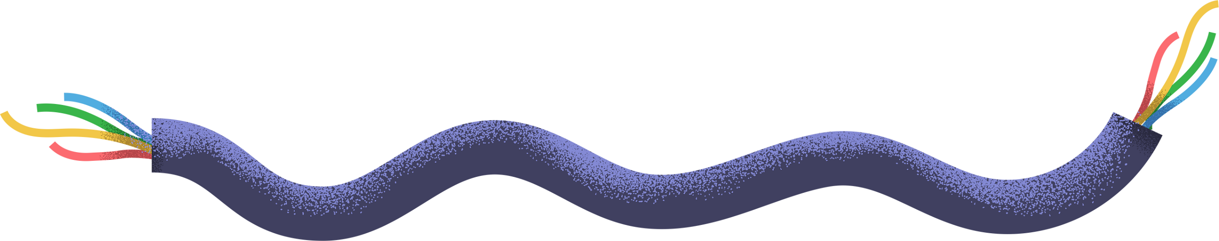

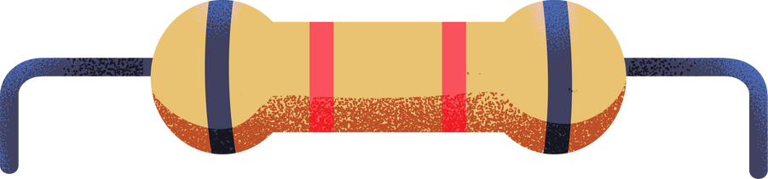
Tổng quan
Giới thiệu
Mục đích
Phạm Vi
Nhân viên
Thực đơn
Kho
Nhập hang
Khuyến mãi
Bàn
Đơn đặt
Khách hàng
Doanh thu
Ứng dụng quản lý bán hàng KFC đang phát triển là một hệ thống quản lý tích hợp, giúp tối ưu hóa hoạt động kinh doanh hàng ngày.
Nâng cao hiệu quả kinh doanh, cải thiện trải nghiệm khách hàng và cung cấp thông tin chính xác và kịp thời

Slide 4

Hệ thống
⬇ Quản lý nhân viên
⬇ Quản lý tính lương nhân viên
⬇ Quản lý loại hàng
⬇ Quản lý nhà cung cấp
⬇ Quản lý kho hàng
⬇ Quản lý nhập hàng
⬇ Quản lý Combo
⬇ Quản lý chi tiết Combo
⬇ Quản lý thực đơn
⬇ Quản lý Chương trình khuyến mãi
⬇ Quản lý bàn
⬇ Quản lý đơn đặt
⬇ Quản lý chi tiết đơn đặt
⬇ Quản lý hóa đơn
⬇ Lịch sử hóa đơn
⬇ Quản lý khách hàng thân thiết
⬇ Quản lý doanh thu
⬇ Xuất báo cáo

Slide 5
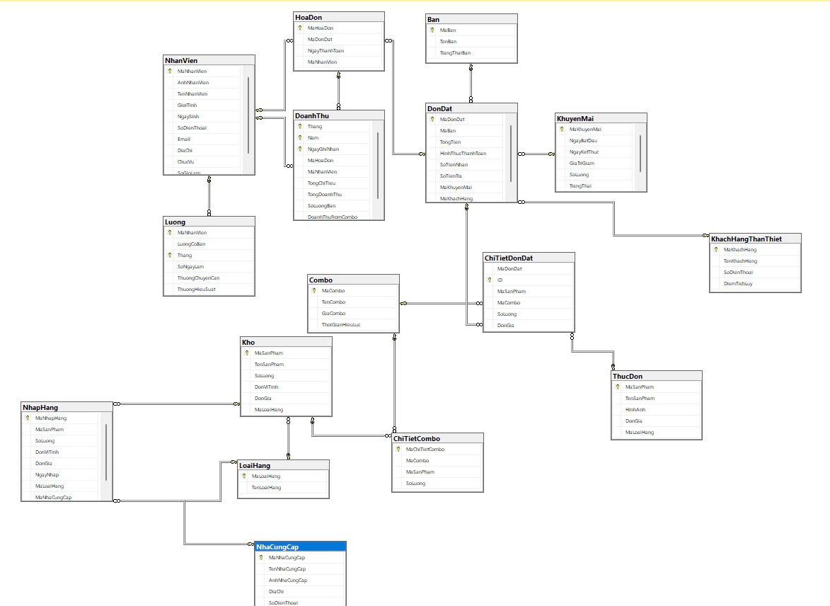
Thiết kế

Slide 6




Thiết kế
Đăng nhập
Combo
Quản lý nhân viên
Chi tiết Combo
Khách hàng
Quản lý lương nhân viên
Thực đơn
Doanh thu
Quản lý loại hàng
Khuyến mãi
Quản lý nhà cung cấp
Bàn
Quản lý kho
Đơn và chi tiết đơn
Nhập hàng
Hóa đơn và lịch sử

Slide 7
Yêu cầu, lợi ích và rủi ro
Yêu cầu
Rủi ro
Tối ưu hóa hoạt động quản lý
Tiết kiệm thời gian và chi phí
Cải thiện trải nghiệm khách hang
Phân tích và báo cáo doanh thu
Quản lý nhân sự hiệu quả
Phần mềm
Hệ điều hành: Windows 7 trở lên.
DB: SQL Server
Ngôn ngữ lập trình: C# với WinForms hoặc WPF.
Công cụ phát triển (IDE): Visual Studio để phát triển ứng dụng.
ORM: Sử dụng Entity Framework hoặc LINQ to SQL để làm việc với DB.
Tích hợp tạo báo cáo.
Phần cứng
Bộ vi xử lý: tối thiểu Intel Core i3 hoặc tương đương.
RAM: Tối thiểu 8GB
Dung lượng ổ cứng: SSD với dung lượng tối thiểu 250GB.
Kết nối mạng: Kết nối qua mạng LAN hoặc Wi-Fi
•Trì hoãn thời gian phát triển
•Tăng chi phí phát triển
•Tính năng chức năng
•Ảnh hưởng đến chất lượng SP
•Rủi ro về bảo mật khách hàng dữ liệu:
•Giảm mát hoặc hiển thị thông tin cho khách hàng
•Tấn công mạng và đánh cắp dữ liệu
•Dữ liệu bảo mật vi phạm
Lợi ích

Slide 8

Thank you!

